Slide 1

Eupetaurus - komunikace zabezpečovacích zařízení přes otevřenou síť
Jiří Holinger, STARMON s.r.o.
K aktuálním problémům zabezpečovací techniky v dopravě XIX
Plzeň 2.6.2026

Slide 2
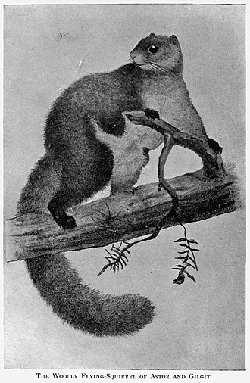
Systém Eupetaurus
Popis systému
Provozní zkušenosti
Závěr
Eupetaurus – poletucha vlnatá
něco co by se mělo pohybovat po pevném povrchu, ale létá to vzduchem
Notes:
Čím bude prezentace pro posluchače prospěšná: Dospělí posluchači se o předmět více zajímají, pokud vědí, v čem a proč je pro ně důležitý.
Úroveň odborných znalostí prezentujícího v tomto předmětu: Uveďte stručně svoje zkušenosti a znalosti v této oblasti nebo vysvětlete, proč by vám měli účastníci naslouchat.

Slide 3
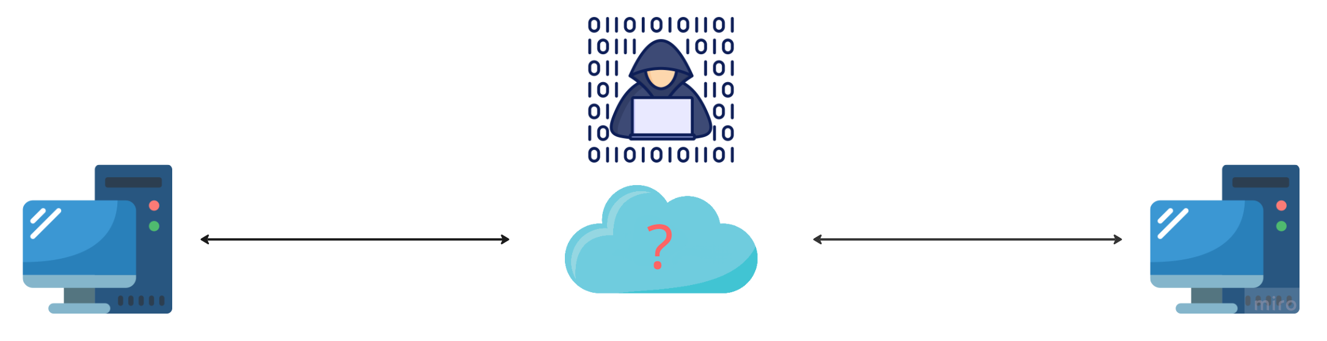
Popis systému
Systém Eupetaurus slouží pro přenos bezpečných informací po otevřených sítích
(kategorie 3 podle CSN EN 50159)
Cílem je zabránit kompromitaci dat, podvržení dat útočníkem
Použijeme jej pro přenos protokolu PSIRIUS mezi dvěma systémy SIRIUS, například pro TZZ a počítač náprav.
Použijeme jej pro přenos protokolu MaDOS - dálkové ovládání stavědla K-2002
První instalace v úseku Moravská Třebová – Chornice
Obecně může systém přenášet libovolnou komunikaci Ethernet (podle podmínek použití)
Notes:
Popisy lekcí by měly být stručné.

Slide 4
Popis systému
Dva koncové prvky systému Eupetaurus spolu komunikují přes otevřenou síť
Druhá dvojice tvoří horkou zálohu
Každá dvojice komunikuje přes jiného poskytovatele internetu
Fyzicky je prvek Eupetaurus tvořen kazetou OCcpu ze systému SIRIUS
Protokoly PSIRIUS i MaDOS z definice používají dvě přenosové cesty
Notes:
Popisy lekcí by měly být stručné.

Slide 5
Popis systému
Systém zajišťuje
  důvěrnost - tajný obsah nelze bez oprávnění číst
  integritu - obsah nelze bez oprávnění měnit
  autenticitu - lze ověřit původ odesílatele a pravost dat
Symetrická kryptografie - šifrování velkého objemu dat v reálném čase a zajišťuje jejich utajení. K zašifrování i dešifrování obsahu je nutné znát stejný tajný klíč.
Asymetrická kryptografie poskytuje matematické prostředky pro bezpečné navázání komunikace s ověřenou protistranou a výměnu klíčů. Využívá dvojici klíčů – veřejný a soukromý klíč. Veřejný klíč lze sdílet, zatímco soukromý klíč zůstává utajen.
Hashovací algoritmy s tajným klíčem se používají především k ověřování integrity dat a pravosti zpráv. Z libovolně velkého objemu dat se vytvoří krátký kontrolní otisk pevné délky. Příjemce může tento otisk porovnat s přijatým obsahem a ověřit, zda během přenosu nedošlo ke změně dat.
Notes:
Popisy lekcí by měly být stručné.

Slide 6
Autenticita
Asymetrická kryptografie zajišťuje, že protistrana je tím, za koho se vydává
Pro ověření se používá v každém zařízení dvojice soukromý klíč a veřejný klíč
Dvojice klíčů se vygeneruje při prvním startu kazety pomocí náhodného procesu
Použitý algoritmus je ECDSA (Elliptic Curve Digital Signature Algorithm)
Soukromý klíč je náhodně vytvořená tajná hodnota o délce 521 bitů
Matematickým postupem je vytvořený veřejný klíč o délce 1042 bitů
Z veřejného klíče nelze odvodit soukromý klíč
Veřejný klíč může být přenášen po otevřených sítích
Z kombinace veřejný / soukromý klíč je vytvořeno sdílené tajemství
Ze dvou veřejných klíčů sdílené tajemství odvodit nelze
Ze sdíleného tajemství jsou pak na dobu jedné session vytvořeny klíče pro symetrickou šifru
Session trvá až 120 hodin
Notes:
Popisy lekcí by měly být stručné.

Slide 7
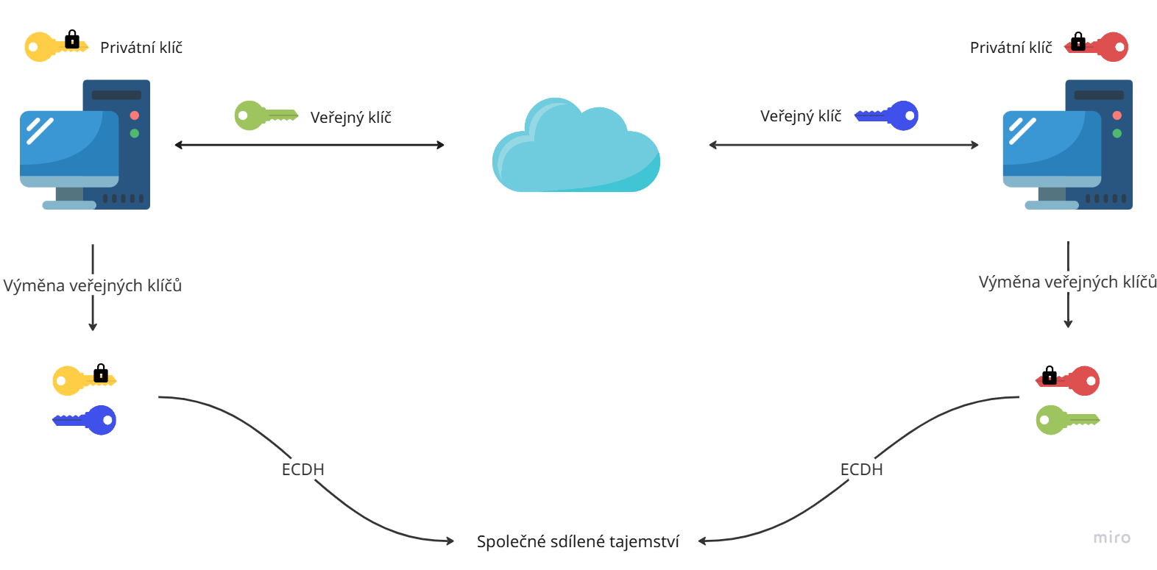
Autenticita
Notes:
Popisy lekcí by měly být stručné.

Slide 8
Důvěrnost a integrita
Obsah přenášený přes veřejnou síť je před odesláním chráněn několika vrstvami zabezpečení
K obsahu je připojena hlavička (AAD), která slouží k identifikaci zprávy a obsahuje doplňující informace potřebné pro šifrování. Z hlavičky a původního obsahu je následně vytvořen kontrolní otisk CMAC (Cipher-based Message Authentication Code). Tento mechanismus je založen na symetrické šifře AES (Advanced Encryption Standard).
Citlivý obsah je zašifrován algoritmem AES-GCM (Galois/Counter Mode). Tento režim zajišťuje nejen šifrování dat, ale zároveň i kontrolu jejich integrity a pravosti. Výsledkem je ověřovací otisk GMAC, který chrání šifrovaný obsah i připojenou hlavičku.
Celá výsledná zpráva, tvořená hlavičkou, otiskem CMAC, šifrovaným obsahem a GMAC, je zabezpečena pomocí otisku HMAC (Keyed-Hash Message Authentication Code), který vytváří další ochranný podpis celé zprávy.
Notes:
Popisy lekcí by měly být stručné.

Slide 9
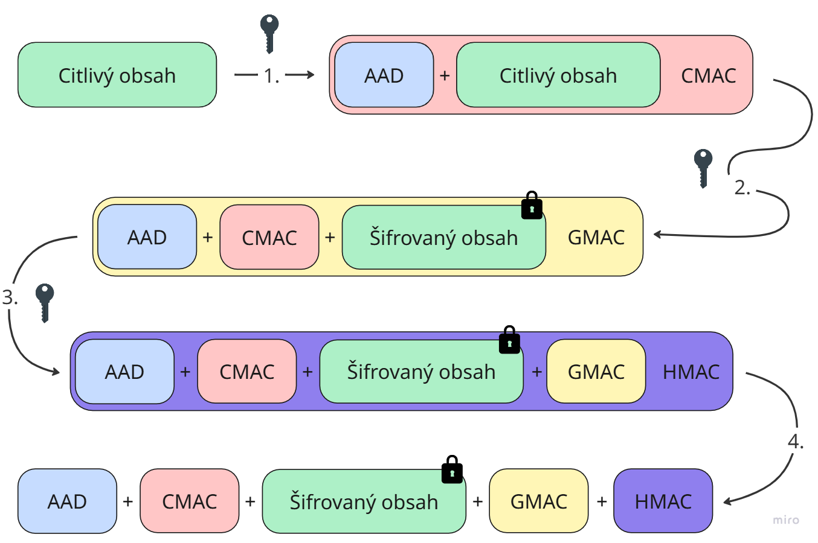
Důvěrnost a integrita
Notes:
Popisy lekcí by měly být stručné.

Slide 10
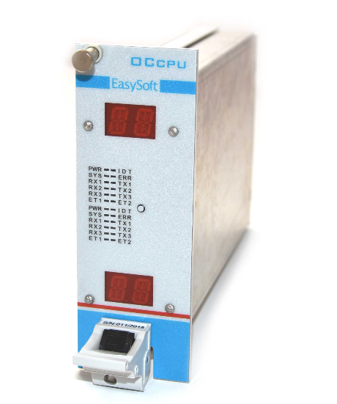
Bezpečnost při poruše
Sériové řazení kanálů systému Eupetaurus zajistí, že při detekované poruše libovolného kanálu dojde k bezpečnému odstavení druhého kanálu a tím k přerušení možného toku dat
Privátní klíče jsou uložené v kanálu, který je připojen ke chráněné síti
Pro prvek Eupetaurus je použita kazeta OCcpu systému SIRIUS, která používá soubor technických opatření pro zajištění bezpečnosti – zjednodušeně interní testy
Výpadek napájení nezamaskuje poruchu
Notes:
Popisy lekcí by měly být stručné.

Slide 11
Provozní zkušenosti
Spolehlivost použitého poskytovatele internetu je klíčová pro funkci přenosu
Každý poskytovatel může mít výpadky / odstávky
Proto je potřeba použít dvě cesty a dva poskytovatele
Provedli jsme měření u technologií Starlink a 4G síť od poskytovatele O2
Obě měření jsme provedli v Chocni, vyhodnocovali jsme ztrátovost a zpoždění
Starlink – satelitní internetová služba od společnosti SpaceX, používá tisíce družic s nízkou oběžnou dráhou – výška kolem 550 km. Nyní síť používá cca. 10 milionů uživatelů
Terminál je možné pořídit na českých e-shopech. Měsíční cena je srovnatelná s jinými poskytovateli internetu
4G síť od poskytovetele O2 – všeobecně známá technologie
Notes:
Popisy lekcí by měly být stručné.

Slide 12
Starlink zpoždění
Měření probíhalo cca. 30 hodin
Paket délky 1000 bytů
Naměřená doba je přenos cestou
  počítač 1
  terminál Starlink 1
  síť Starlink
  terminál Starlink 2
  počítač 2
Notes:
Popisy lekcí by měly být stručné.

Slide 13
Starlink ztrátovost paketů
Data jsou za cca. 30 hodin
Paket délky 1000 bytů
Interval vyhodnocení je 20 minut
Odesláno bylo vždy 12000 paketů
Ztrátovost je překvapivě velká
Pravděpodobně je to způsobeno špatným výhledem na volnou oblohu
Notes:
Popisy lekcí by měly být stručné.

Slide 14
O2 zpoždění
Měření probíhalo cca. 30 hodin
Paket délky 1000 bytů
Naměřená doba je přenos cestou
  počítač 1
  terminál 4G sítě
  síť O2
  terminál terminál 4G sítě
  počítač 2
Latence se mění podle denní doby, pravděpodobně vytížením sítě
Notes:
Popisy lekcí by měly být stručné.

Slide 15
O2 ztrátovost
Data jsou za cca. 30 hodin
Paket délky 1000 bytů
Interval vyhodnocení je 20 minut
Odesláno bylo vždy 12000 paketů
Ztrátovost je v počtech ztracených paketů
Ztrátovost je překvapivě malá
Vzhledem k použitým protokolům se zpoždění větší než určitá hodnota projeví také jako ztráta. V tomto grafu to zohledněné není
Notes:
Popisy lekcí by měly být stručné.

Slide 16
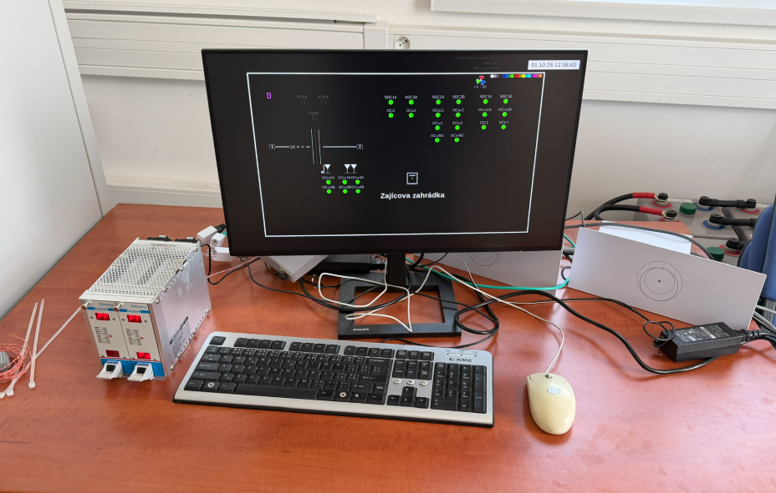
Provozní zkušenosti
V současnosti máme systém nasazený na testovacím polygonu
Pomocí systému máme navázaný počítač SUP a technologii
Použitý operátor je Starlink, výpadky se projevují jako krátká odregistrace počítače
Notes:
Popisy lekcí by měly být stručné.

Slide 17
Závěr
Systém Eupetaurus je uvažován pro dálkové ovládání ŽST Chornice
Dále je uvažován pro přenos TZZ a počítače náprav v úseku Moravská Třebová – Chornice
Systém umožní snížení nákladů na kabelizaci pro lokální tratě, respektive umožní dálkové ovládání i tam, kde není dostupná vyhrazená optická nebo metalická přenosová síť
Spolehlivost funkce bude ale záviset na dostupnosti použitého poskytovatele internetu
Použité zabezpečení vychází z doporučení autorit (NÚKIB)
Rozhraní je Ethernet, systém je možné použít i pro jiné protokoly, u kterých bude vyhovovat přenosové zpoždění a dostupnost
Přenos po veřejné síti přes zabezpečený systém Eupetaurus vyžaduje znovu posoudit přenášený protokol podle EN 50159 z důvodu změny topologie sítě
Notes:
Popisy lekcí by měly být stručné.

Slide 18
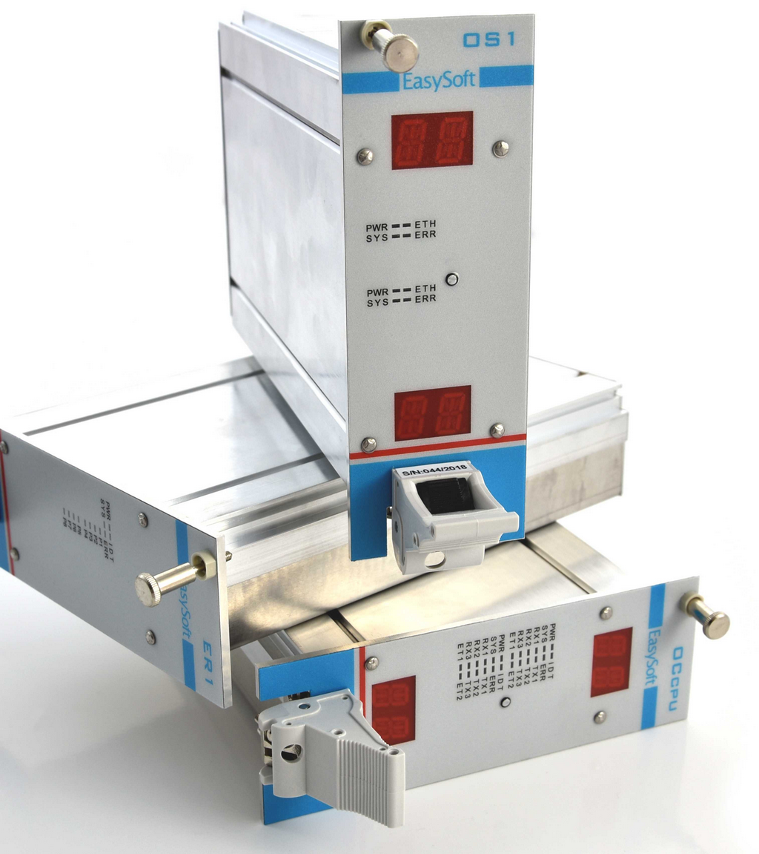
Děkuji za pozornost.
jiri.holinger@starmon.cz
starmon@starmon.cz
Notes:
Popisy lekcí by měly být stručné.

